Slide 1
Распознавание символов

Slide 2
Оптическое распознавание символов (OCR – Optical Character Recognition)
OCR - механический или электронный перевод изображений рукописного, машинописного или печатного текста в текстовые данные, использующиеся для представления символов в компьютере.
Применение: для преобразования книг и документов в электронный вид, для автоматизации систем учёта в бизнесе или для публикации текста на веб-странице.
Что позволяет: редактировать текст, осуществлять поиск слов или фраз, хранить его в более компактной форме, демонстрировать или распечатывать материал, не теряя качества, анализировать информацию, а также применять к тексту электронный перевод, форматирование или преобразование в речь.
OCR является исследуемой проблемой в областях распознавания образов, искусственного интеллекта и компьютерного зрения.

Slide 3
Текущее состояние технологии OCR
Точное (99%) распознавание латинских символов в печатном тексте сейчас возможно, только если доступны чёткие изображения (сканированные печатные документы). 100% - путём последующего редактирования человеком.
Точность работы методов может быть измерена несколькими способами и поэтому может сильно варьироваться.

Slide 4
Текущее состояние технологии OCR
Существует онлайн-метод (учитывает движения во время письма; mip.exe) и офлайн-метод (работает со статической формой представления текста; нам известны: порядок, скорость и направление отдельных участков линий ввода; ABBYY FineReader).
Эти методы не могут быть использованы для распознавания рукописного «печатного». На изображениях такой категории без артефактов может быть достигнута точность в 80% — 90%, но с такой точностью изображение будет преобразовано с десятками ошибок на странице.
Вывод: Такая технология может быть полезна лишь в очень ограниченном числе приложений.

Slide 5
Текущее состояние технологии OCR
Ещё одной широко исследуемой задачей является распознавание рукописного текста (точность еще ниже). Более высокие показатели могут быть достигнуты только с использованием контекстной и грамматической информации. Формы отдельных рукописных символов могут не содержать достаточно информации.
Для решения более сложных задач в области распознавания используются, интеллектуальные системы распознавания (ИНС)
Для калибровки систем распознавания текста создана стандартная база данных MNIST, состоящая из изображений рукописных цифр.

Slide 6
Проблемы OCR
Рукописный «печатный»
Стандартный рукописный текст
Печатные тексты других форматов (особенно с очень большим числом символов)

Slide 7
«Modified National Institute of Standards and Technology» (MNIST)
объёмная база данных образцов рукописного написания цифр.
MNIST содержит 60000 изображений для обучения и 10000 изображений для тестирования. Половина образцов для обучения и тестирования были взяты из набора NIST для обучения, а другая половина — из набора NIST для тестирования.

Slide 8
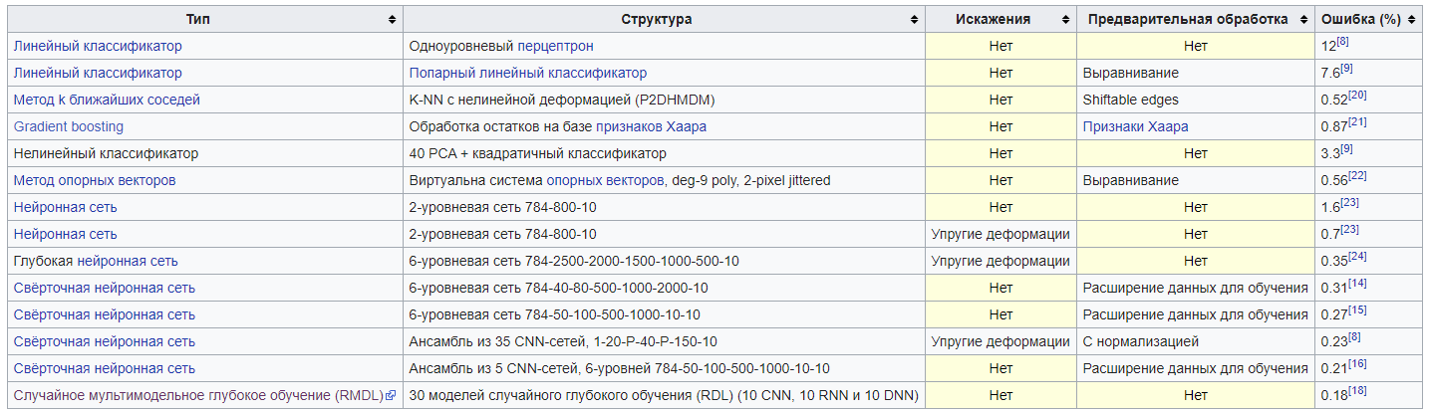
Результаты машинного обучения в различных системах классификации изображений

Slide 9
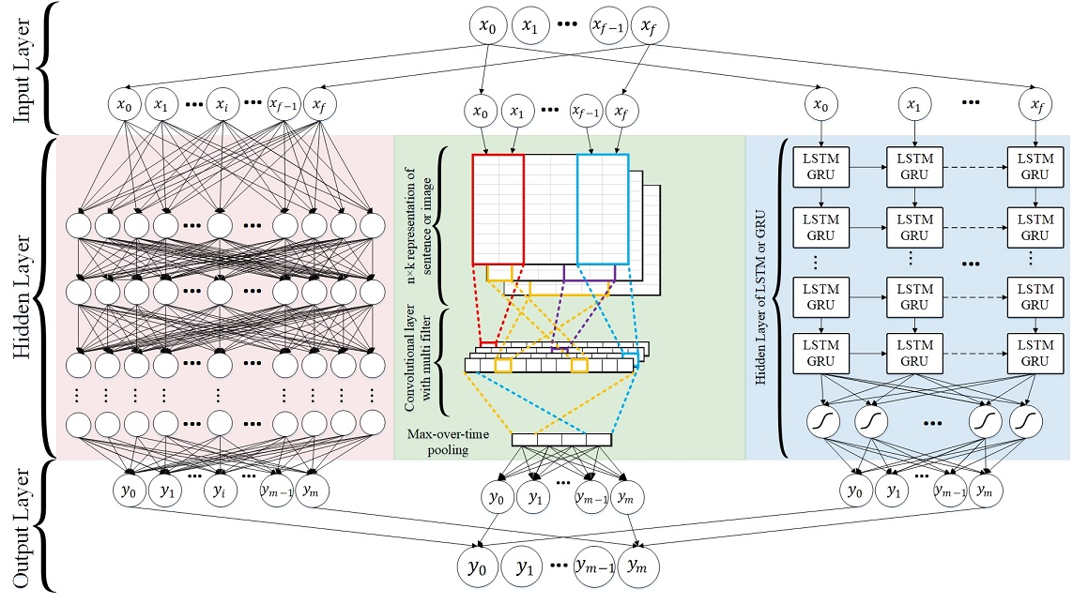
RMDL – 30 моделей случайного глубокого обучения (0.18% - ошибка)

Slide 10
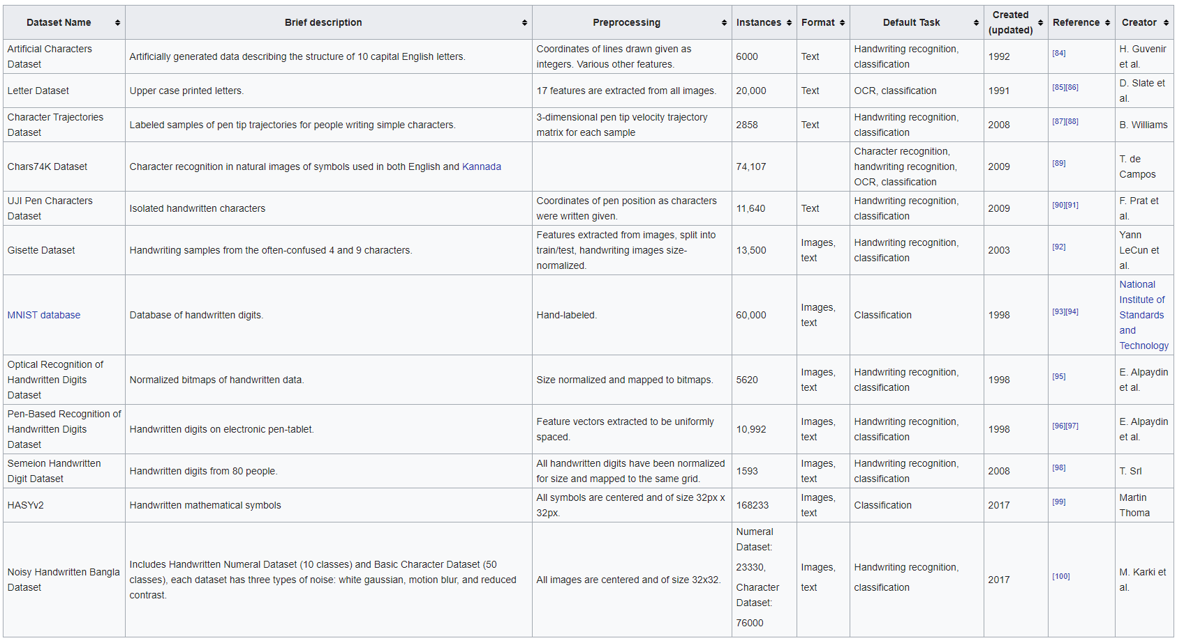
Wikipedia
Почерк и распознавание символов

Slide 11
Существующие системы распознавания текста
Recognita Plus DTK фирмы Recognita Corporation (Венгрия)
TextBridge фирмы Xerox Imaging Systems
TypeReader фирмы ExperVision (США)
СharacterEyes фирмы Ligature (Израиль)
IRIS OCR фирмы I.R.I.S. (Бельгия)
Easy Reader фирмы Inovatic International (Франция)
OmniPage Professional и WordScan Plus фирмы Caera (США)
OCR CuneiForm (Россия)
ABBYY FineReader (Россия)

Slide 12
Базовые принципы технологий распознавания текста
Принципы IPA:
Целостность (integrity)
Целенаправленность (purposefulness)
Адаптивность (adaptability)
Многоуровневый анализ документа

Slide 13
Принципы IPA
Принцип целостности (integrity), согласно которому объект рассматривается как целое, состоящее из связанных частей.
Связь частей выражается в пространственных отношениях между ними, и сами части получают толкование только в составе предполагаемого целого, то есть в рамках гипотезы об объекте.
Преимущество системы, следующей вышеописанным правилам, выражается в способности точнее классифицировать распознаваемый объект, исключая из рассмотрения сразу множество гипотез, противоречащих хотя бы одному из положений принципа.

Slide 14
Принципы IPA
Принцип целенаправленности (purposefulness): любая интерпретация данных преследует определённую цель.
Следовательно, распознавание должно представлять собой процесс выдвижения гипотез о целом объекте и целенаправленной их проверки.

Slide 15
Принципы IPA
Принцип адаптивности (adaptability) подразумевает способность системы к самообучению.
Полученная при распознавании информация упорядочивается, сохраняется и используется впоследствии при решении аналогичных задач.

Slide 16
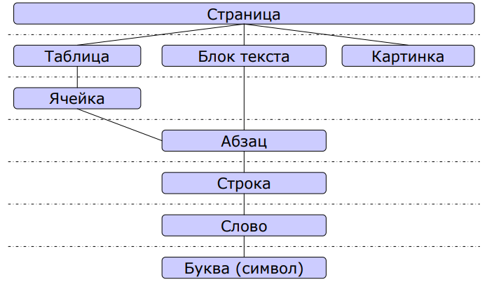
Многоуровневый анализ документа
Иерархическая структура документа:

Slide 17
Распознавание символов
Деление строки на слова и слов на буквы в программном ядре OCR-системы выполняется так называемой процедурой линейного деления.
Процедура завершается по достижении конца строки и передаёт для дальнейшей обработки список гипотез, выдвинутых относительно возможных вариантов деления.
При этом каждой гипотезе приписывается определённый вес; по смыслу эта величина соответствует численному выражению уверенности.
Соответствующий каждой из гипотез набор графических объектов уровня «символ» поступает на вход механизма распознавания символов.

Slide 18
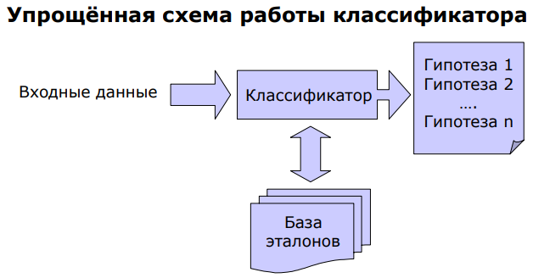
Классификатор
Механизм распознавания символов представляет собой комбинацию ряда элементарных распознавателей, называемых классификаторами.

Slide 19
Типы классификаторов
Растровый
Признаковый
Признаковый дифференциальный
Контурный
Структурный
Структурный дифференциальный

Slide 20
Coming soon

Slide 21
Thanks for your attention

